Slide 1

KALKINMA AJANSLARI YÖNETİM SİSTEMİ
EĞİTİM SUNUMU

Slide 2
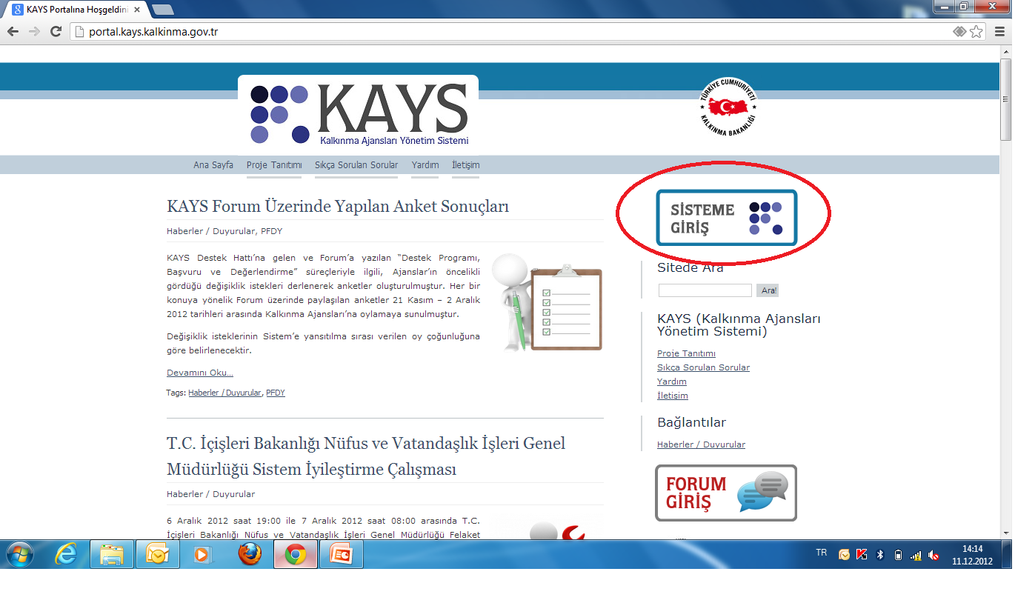
SİSTEME GİRİŞ
http://portal.kays.kalkinma.gov.tr adresine giriniz.
Sağ üst kısımdaki “Sisteme Giriş” butonunu tıklayınız.

Slide 3
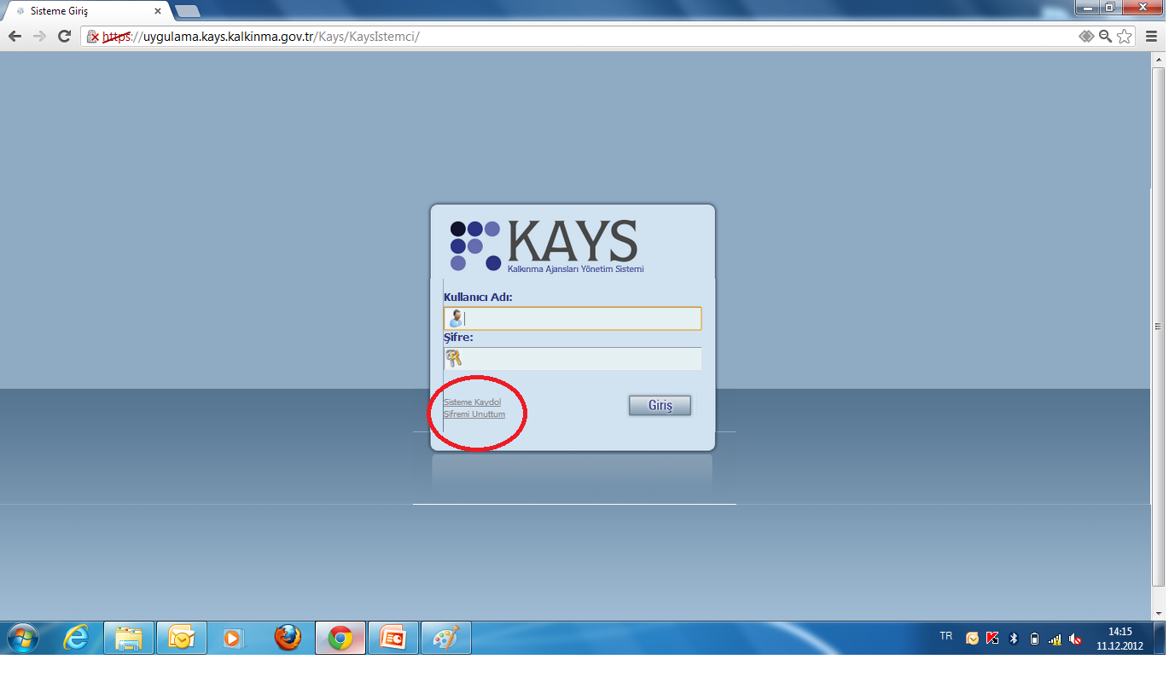
SİSTEME KAYDOL
Sol alt köşedeki “Sisteme Kaydol” butonunu tıklayınız.

Slide 4
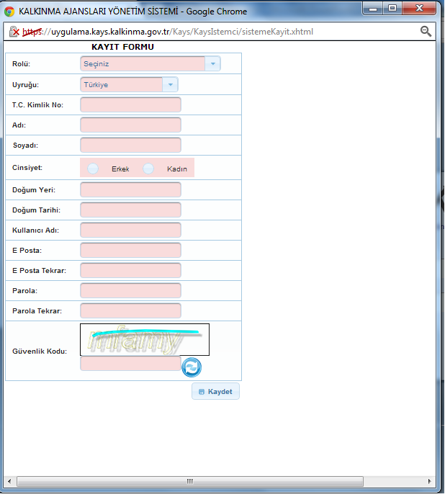
KAYIT FORMU
Ekrana gelen Kayıt Formu’nu doldurunuz.
Rolünüzü Başvuru Sahibi Kullanıcısı olarak seçiniz.
Kullanıcı adı ve parola oluşturunuz.
Girdiğiniz bilgilerin kimlik bilgilerinizle birebir aynı olmasına dikkat ediniz.
Sisteme başarıyla kaydolduktan sonra sisteme yeniden giriş yapınız.

Slide 5
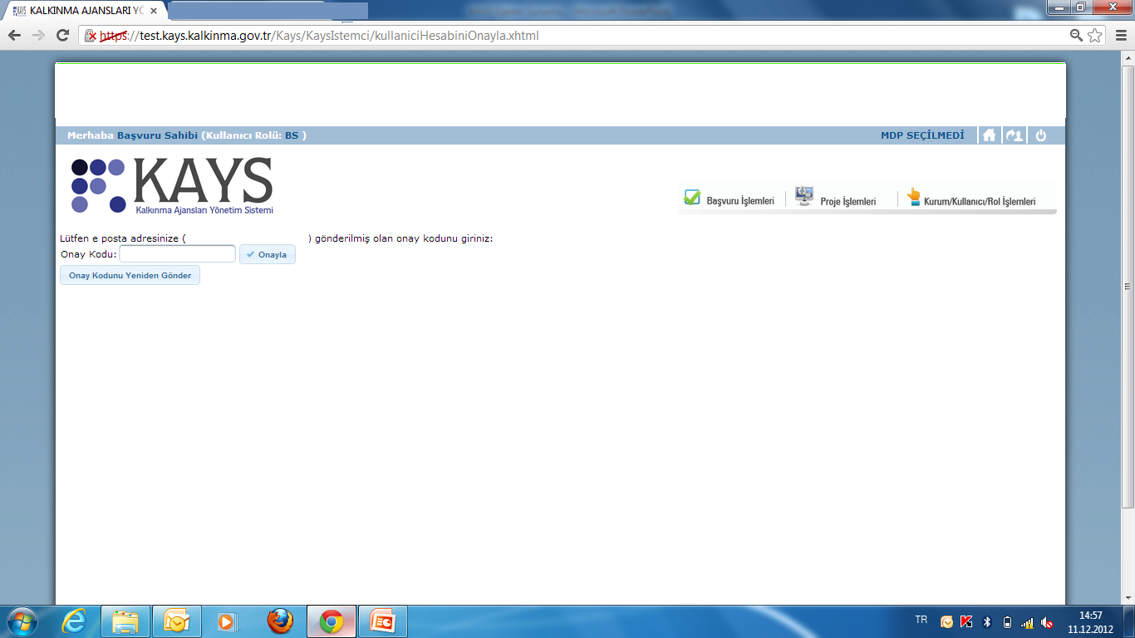
ONAY KODU
Mail adresinize gelen onay kodunu girerek hesabınızı aktif hale getiriniz.

Slide 6
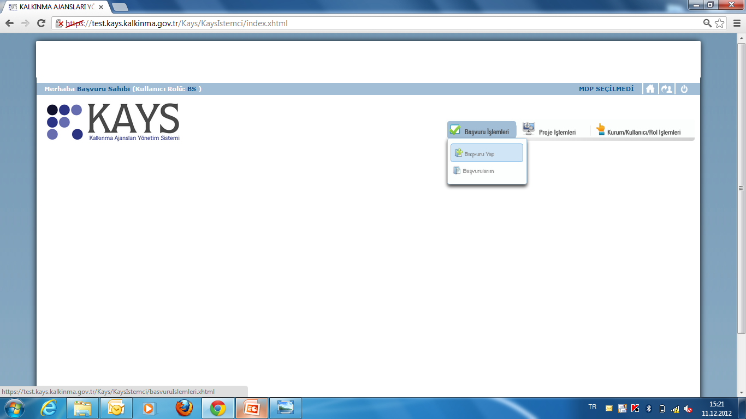
BAŞVURU İŞLEMLERİ
Sisteme giriş yaptığınızda karşınıza gelen ana sayfa şekilde görüldüğü gibidir.
Proje başvurusunda bulunmak için “Başvuru İşlemleri”’nden Başvuru Yap’ı tıklayınız.

Slide 7
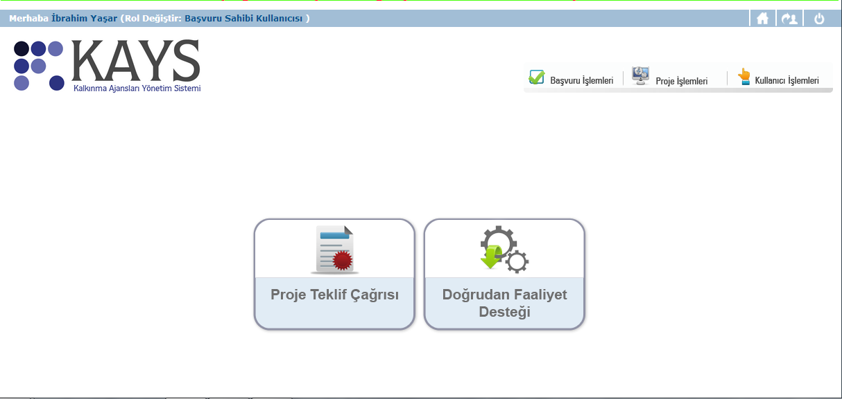
BAŞVURU İŞLEMLERİ
Ekrana gelen Doğrudan Faaliyet Desteği butonunu tıklayınız.

Slide 8
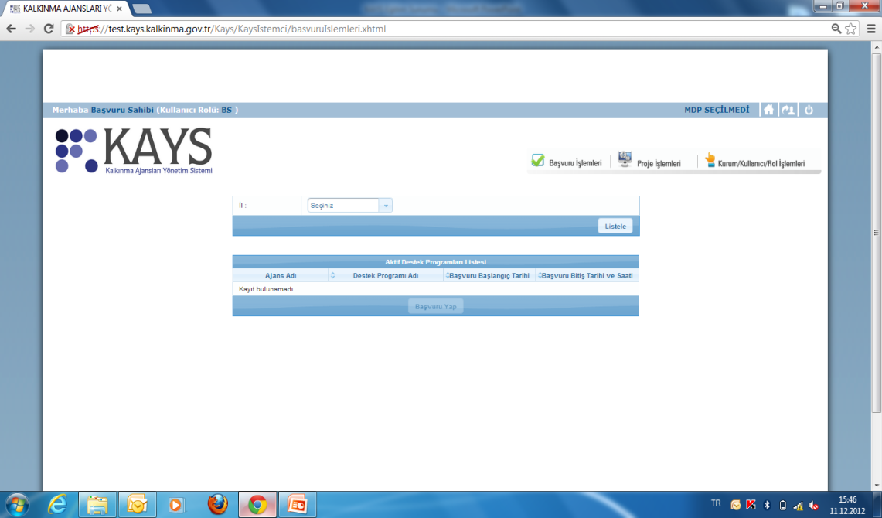
BAŞVURU İŞLEMLERİ
Başvuru yapmak istediğiniz ili seçerek mevcut Doğrudan Faaliyet Desteği programını listeleyiniz.
Doğrudan Faaliyet Destek Programını seçerek “Başvuru Yap” butonunu tıklayınız.

Slide 9
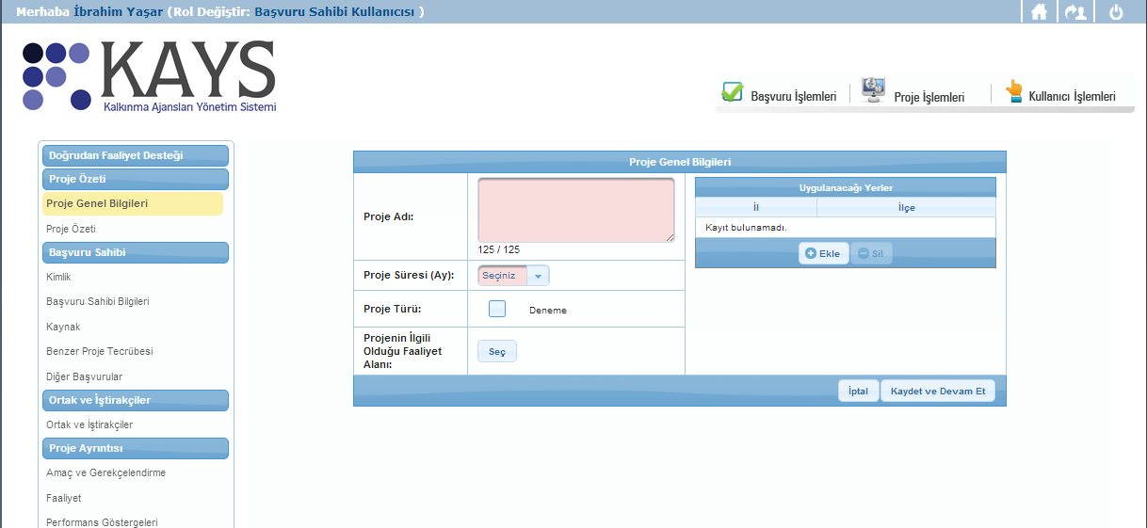
PROJE ÖZETİ
Başvuru Paketi, sayfanın solundaki alanların içlerinin eksiksiz doldurulması ve destekleyici belgelerin sisteme yüklenmesiyle oluşmaktadır.
Proje Genel Bilgileri’nin tüm kısımları eksiksiz doldurulup kaydedildikten sonra diğer bölümler aktif hale gelmektedir.
Bu sayfa doldurulurken işletmenizin ana faaliyet alanını Projenin İlgili Olduğu Faaliyet Alanı “Seç” butonundan seçmeyi unutmayınız.

Slide 10
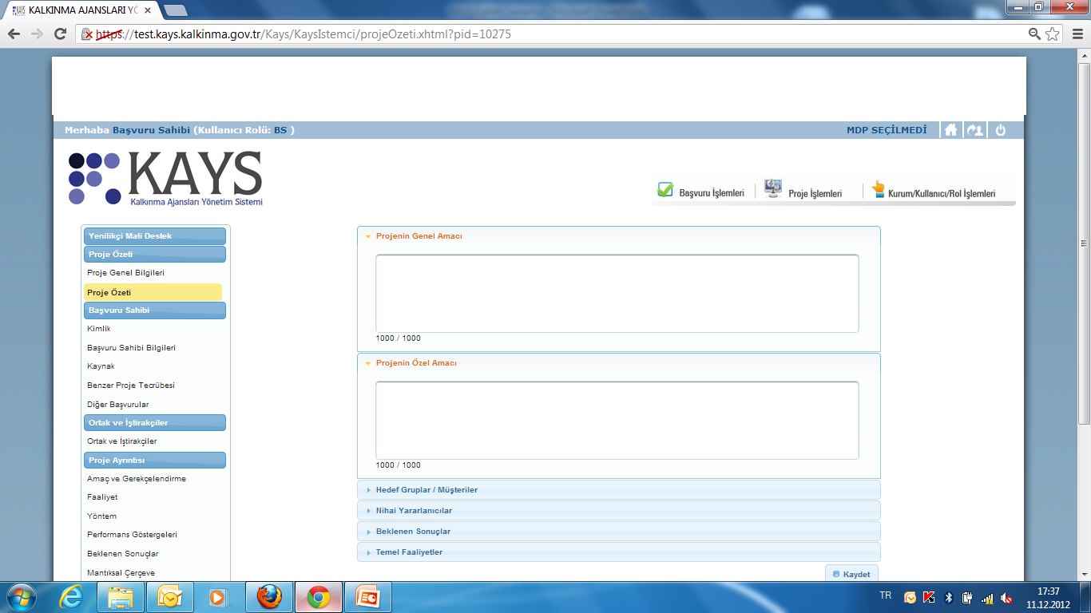
PROJE ÖZETİ
Tüm bölümleri tek tek açıp bölümleri eksiksiz doldurunuz.
Bölümlerdeki karakter kısıtlamasına dikkat ediniz. (1000 karakter)
İlgili bölümleri doldurduktan sonra Kaydet butonuna basmayı unutmayınız.

Slide 11
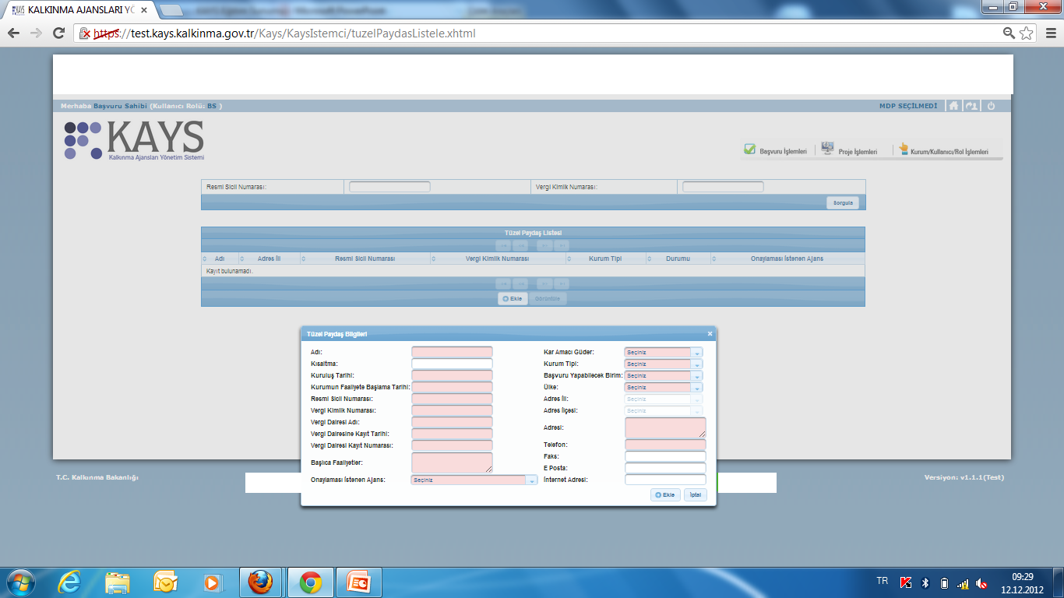
BAŞVURU SAHİBİ
Bu bölümün ilgili alanlarını doldurmadan önce sistemin Başvuru Sahibi havuzuna kayıt olmak gerekmektedir.
Kurum/ Kullanıcı/ Rol İşlemleri’ den Gerçek ya da Tüzel Paydaş İşlemlerini seçip ilgili alanları, pembe kısımların zorunlu olarak doldurulması şartıyla, tamamlayınız.
Varsa ortak ve/veya iştirakçileri de aynı şekilde havuza kaydediniz.

Slide 12
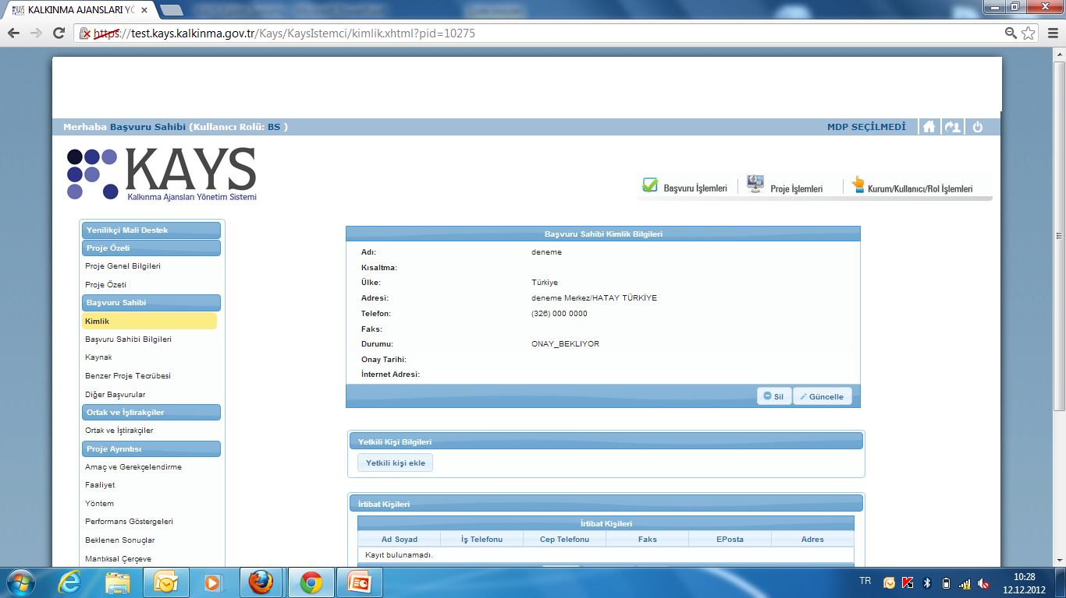
BAŞVURU SAHİBİ
Başvuru Sahibi havuzuna kayıt olduktan sonra Başvuru İşlemleri’nden Başvurularım’ a tıklayıp proje yazmaya kaldığınız yerden devam ediniz.
Kimlik bölümünde, istenilen başvuru sahibini havuzdan sorgulatarak bulunuz, başvuru sahibi olarak belirleyiniz ve ilgili alanları doldurunuz.
En az iki irtibat kişisi girmeye özen gösteriniz.

Slide 13
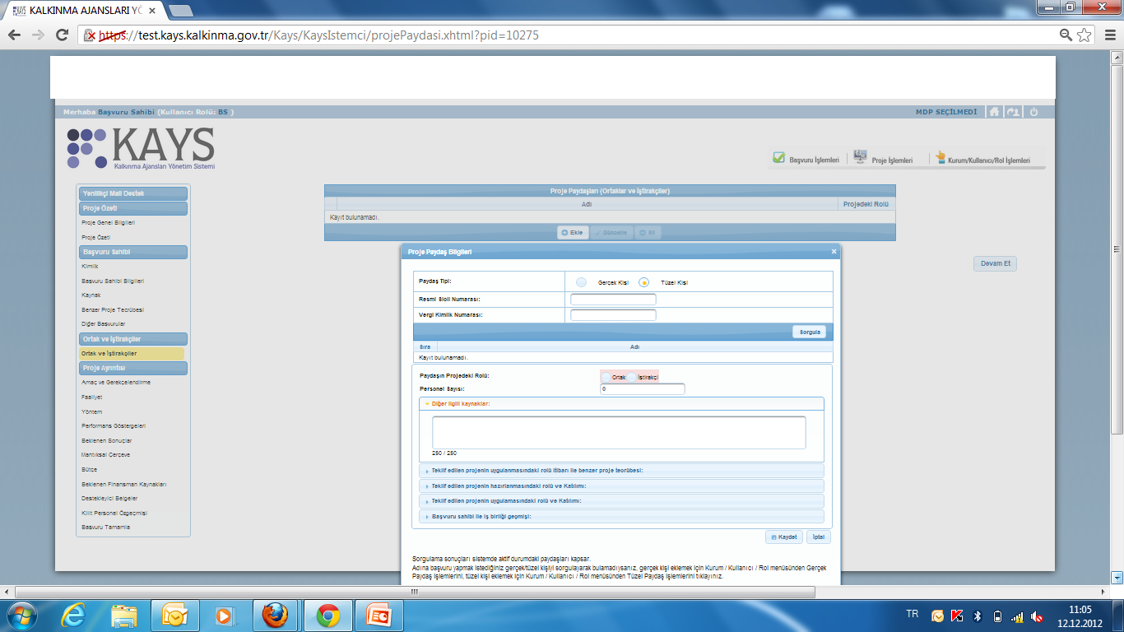
ORTAK VE İŞTİRAKÇİLER
Başvuru Sahibi bölümünde olduğu gibi havuza kayıtlı varsa ortak ve iştirakçileri, ilgili kısımda sorgulatınız.
Ortak ve iştirakçilerle ilgili gerekli kısımları doldurup kaydettikten sonra bir sonraki aşamaya geçiniz.

Slide 14
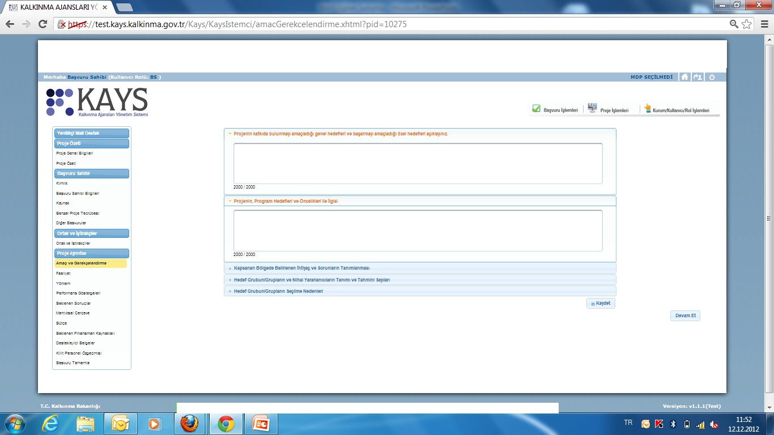
PROJE AYRINTISI
Ekranın solundaki “Proje Ayrıntısı” bölümünün tüm alt başlıklarını eksiksiz doldurunuz.
    Amaç ve Gerekçelendirme
    Faaliyet
    Yöntem
    Performans Göstergeleri
    Beklenen Sonuçlar
Her sayfanın sonundaki Kaydet butonuna basmayı unutmayınız.
Her bölümün 2000 karakter sınırlaması olduğunu göz önünde bulundurunuz.

Slide 15
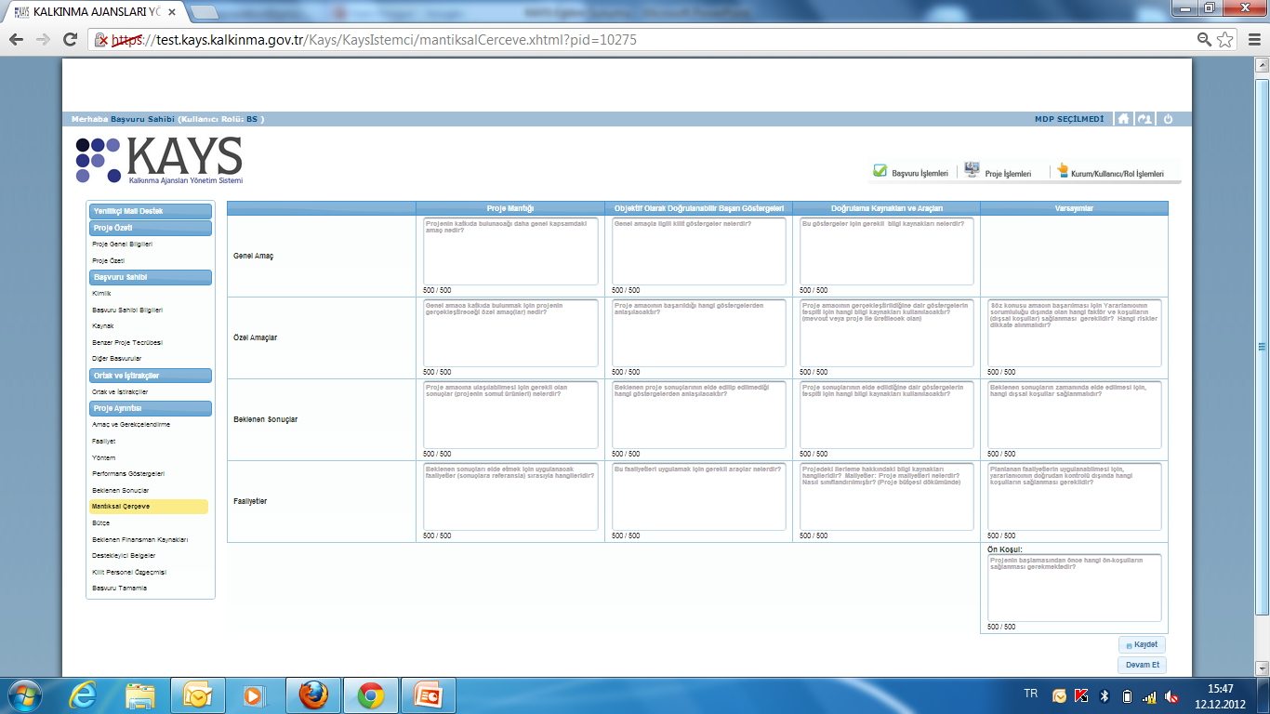
MANTIKSAL ÇERÇEVE
Her bir hücreyi açıklamalar ışığında doldurup kaydet butonuna basınız.
Devam butonuna basarak Bütçe kısmına geçiniz.

Slide 16
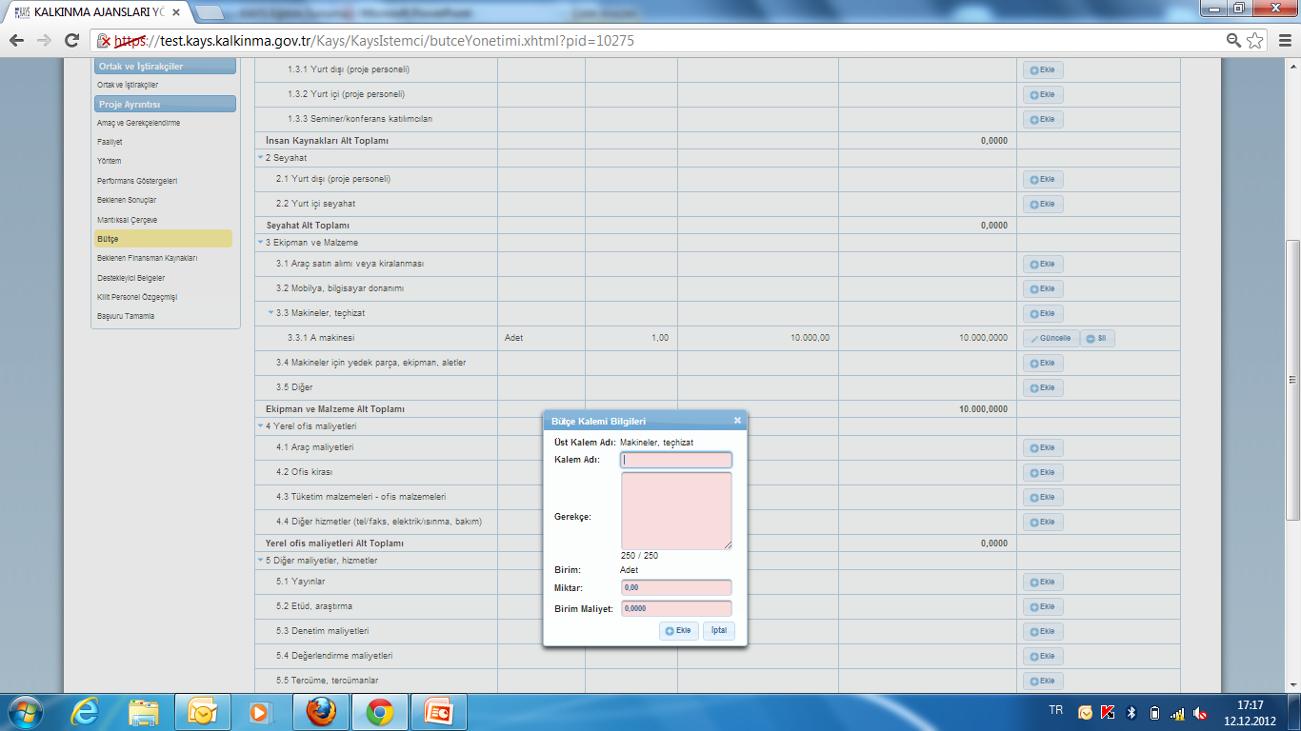
BÜTÇE
Yukarıdaki şekilde görüldüğü üzere girmek istediğiniz bütçe kalemini ilgili başlığın altındaki “Ekle” butonuna basarak ekleyiniz ve karşınıza gelen ekrana, Kalem adı, Gerekçe, Miktar ve Birim Maliyetini girip Ekle butonuna tıklayınız.
Herhangi bir kalemde değişiklik yapmak istediğinizde o kalemin üzerine tıklayıp güncelle butonuna basınız.
Bütçe kalemlerini girmeye başlamadan önce sayfanın üs kısmındaki Bütçe Kısıtları butonunu tıklayarak bütçenin kısıtlarını görebilir, bu kısıtları göz önüne alarak bütçenizi oluşturabilirsiniz.

Slide 17
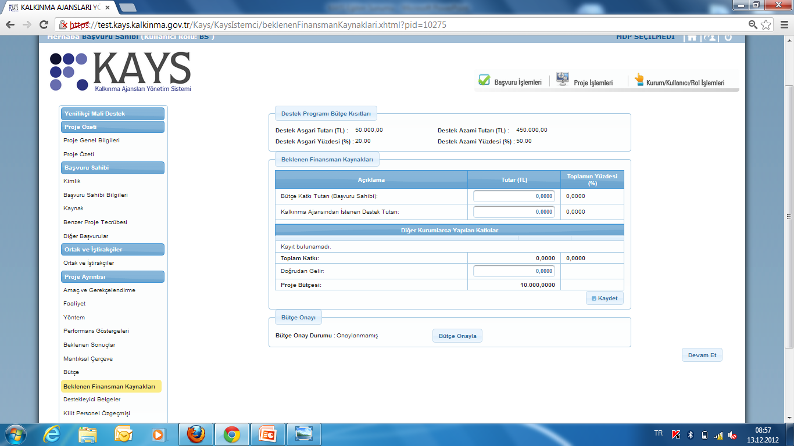
BEKLENEN FİNANSMAN KAYNAKLARI
Destek programı bütçe kısıtlarını göz önüne alarak ilgili alanları doldurunuz.
Bütçe bölümüyle ilgili kısmın doğruluğunu kontrol etmek için “Bütçe Onayla” butonunu tıklayınız.
Bütçenizde herhangi bir hata olması halinde çıkan uyarı mesajlarını dikkate alarak bütçenizi kontrol edip düzeltiniz. Herhangi bir hata yoksa devam et butonunu tıklayıp bir sonraki bölüme geçiniz.

Slide 18
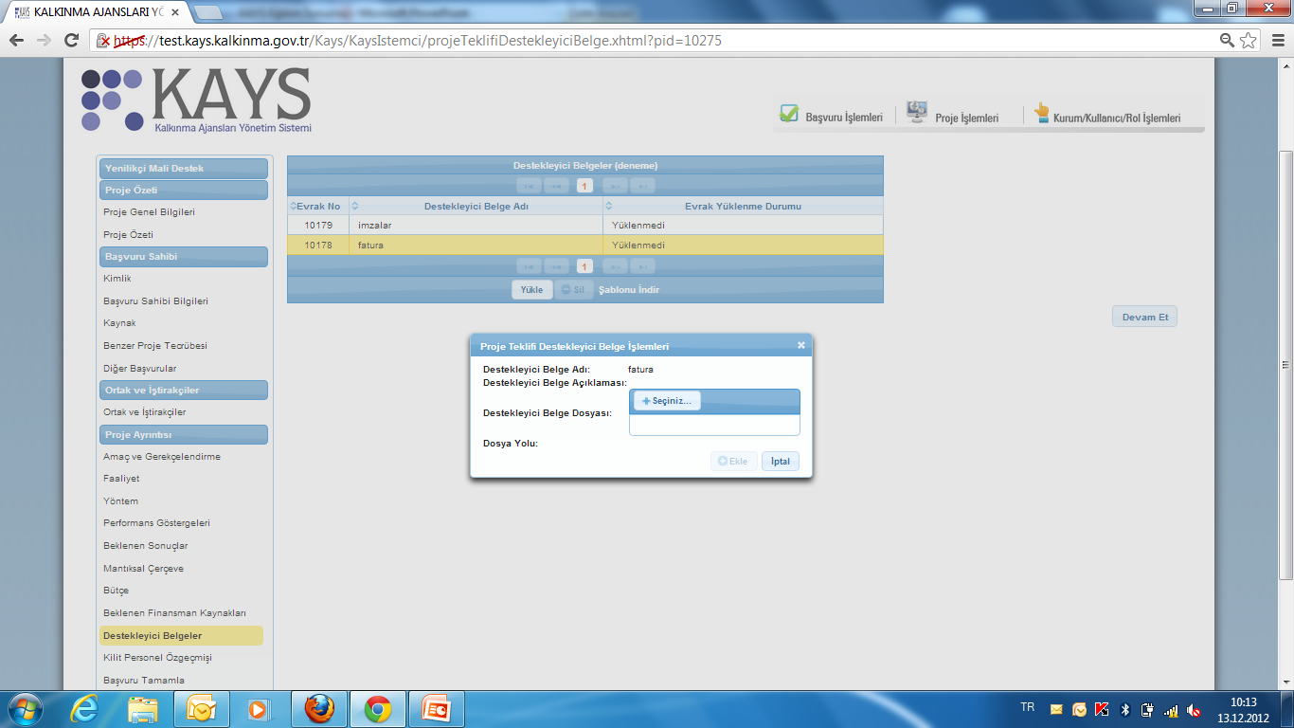
DESTEKLEYİCİ BELGELER
Sisteme şablon olarak yüklenmiş olan Yetkilendirme Belgesini indirip gerekli kısımları doldurarak 2 çıktı alınız. Çıktıları imzalayıp taratıp tekrar sisteme yükleyiniz. Yetkilendirme Belgesinin imzalı halinin hem online hem de matbu halinin olmasına dikkat ediniz.
Sistemde sadece yüklenmesi istenen evrakın adının yazdığı belgeler için ise, yükle butonuna basıp ilgili evrakı seçip sisteme yükleyiniz. (Bu belgeyi önceden taratmış olmanız gerekmektedir.)
Tüm destekleyici belgeleri sisteme yükledikten sonra devam butonuna basarak bir sonraki bölüme geçiniz.

Slide 19
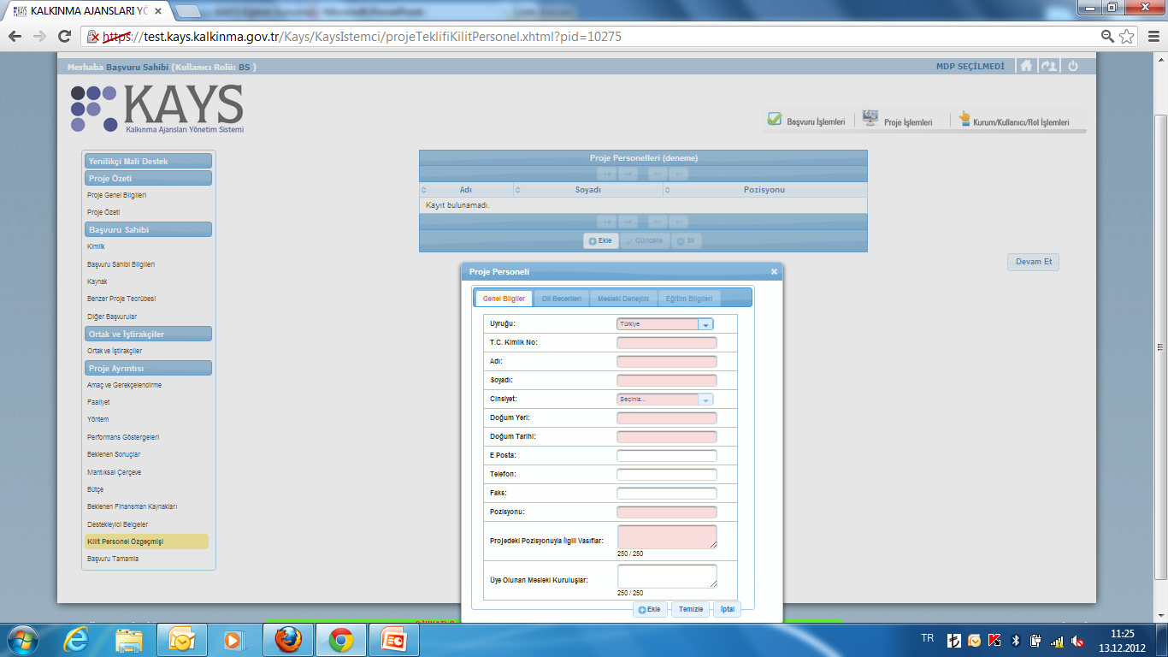
KİLİT PERSONEL ÖZGEÇMİŞİ
Projenin uygulanmasında görev alacak kilit personelin özgeçmişi ve gerekli bilgileri adım adım girip kaydediniz.
Bu bölümü tamamladıktan sonra son aşamaya geçiniz.

Slide 20
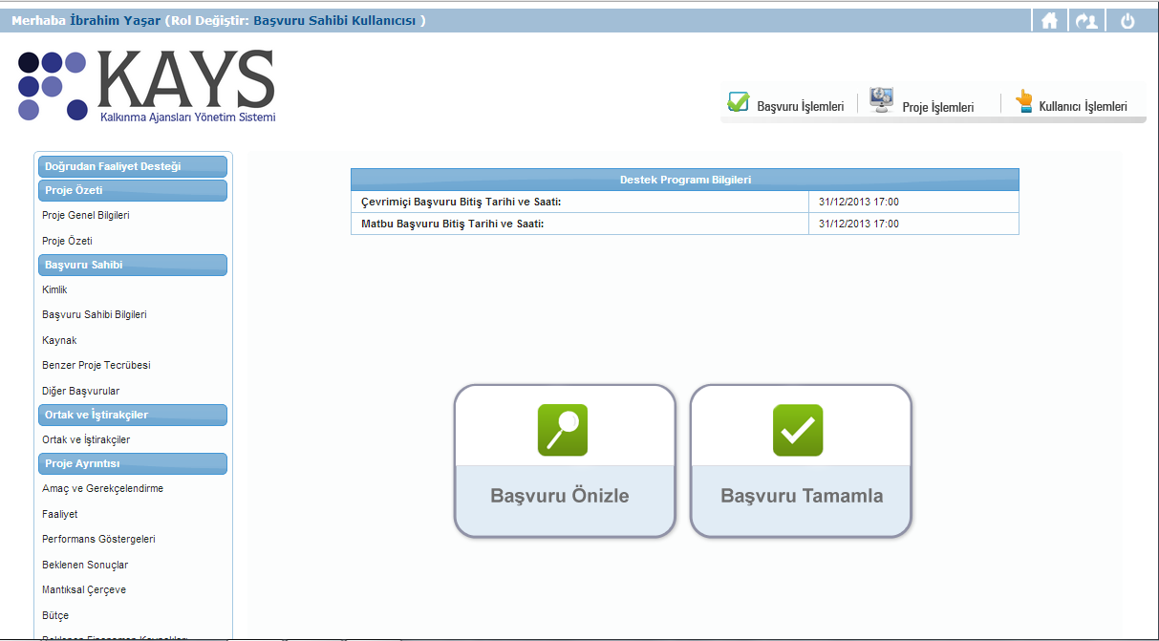
BAŞVURU TAMAMLA
Proje yazma işlerini tamamladıktan sonra gelinen bu aşama son aşamadır.
“Başvuru Önizle” butonuna tıklayarak projenizin taslak halini inceleyebilirsiniz.
Başvuru tamamla butonunu tıklayıp başvurunuzu tamamlayınız.
Bu aşamadan sonra başvurunuzda hiçbir değişiklik yapamazsınız.
Başvurunuzun başından sonuna kadar herhangi bir eksik veya hata mevcutsa sistem bu aşamada uyarı verip bunu düzeltmenizi isteyecektir.

Slide 21
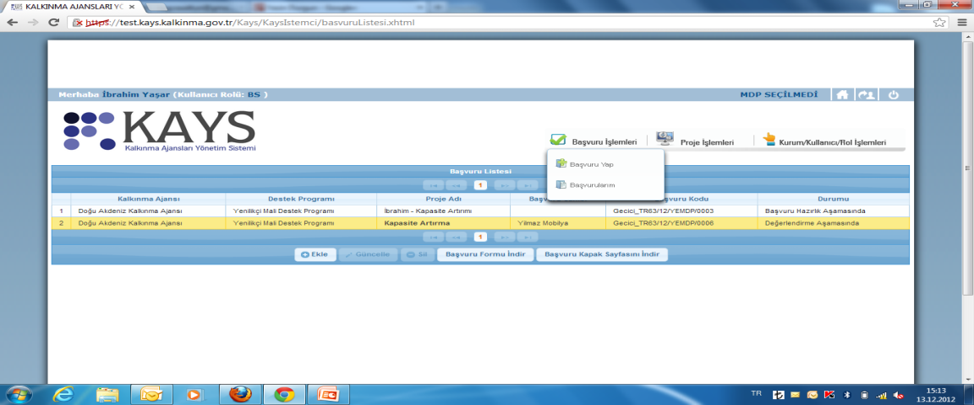
BAŞVURU PAKETİ HAZIRLAMA
Başvurunuzu eksiksiz bir şekilde tamamladıktan sonra, şekilde görüldüğü üzere Başvurularımdan başvurunuzu seçerek “Başvuru Formu İndir” butonuna tıklayıp Başvuru Formunu bilgisayarınızın masaüstüne indiriniz.
Başvuru Formunuzdan 2 çıktı(print) alarak gerekli yerleri imzalayıp paraflayınız. Çıktıları 2 ayrı telli dosyaya koyup destekleyici belgeleri de çıktılara ekleyiniz.
Başvuru Kapak Sayfası butonuna tıklayıp belgeyi indirip, çıktısını alınız.
Dosyalarınızı zarfa yerleştirip kapak sayfasını zarfın üzerine yapıştırınız ve son başvuru tarihinden önce başvurunuzu ilgili adreslere ulaştırınız.

Slide 22

DİKKAT EDİLMESİ GEREKEN HUSUSLAR
Sisteme kayıt olurken doldurduğunuz kimlik bilgilerinizin nüfus cüzdanınızdaki bilgilerle birebir aynı olmasına, aksi takdirde sisteme kayıt olamayacağınız hususuna dikkat ediniz.
Onay kodunuz mail adresinize gelmemişse istenmeyen posta (junk, spam) klasörüne düşmüş olabilir. Bu klasörleri kontrol ediniz.
Kullanıcı adı oluştururken bu adın asla değiştirilemeyeceği hususunu göz önüne alınız.
Sistemde başvurunuzu gerçekleştirirken elektrik ve internet kesintisi gibi riskleri göz önüne alarak sık aralıklarla kaydet butonuna basınız çünkü sistem bunu otomatik olarak gerçekleştirememektedir.
Sistem üzerinde 30 dakika boyunca hiçbir işlem yapmadığınız takdirde otomatik olarak sistemden atılacak olmanıza dikkat ediniz.

Slide 23
DİKKAT EDİLMESİ GEREKEN HUSUSLAR
Başvurunuzu sisteme tek seferde girmek durumunda değilsiniz. Kaydedip sistemden çıkmışsanız, tekrar girdiğinizde güncelle butonuna basıp başvurunuza kaldığınız yerden devam edebilirsiniz.
Kullanıcı adı veya şifrenizi 3 kez üst üste sisteme yanlış girmeniz halinde hesabınız bloke olacaktır. Böyle bir durumda yetkili ajans personeline ulaşıp hesabınızı aktif hale getirebilirsiniz.
Daha güvenli ve sağlıklı başvuru işlemleri gerçekleştirmeniz için Explorer yerine Mozilla Firefox veya Google Chrome kullanınız.

Slide 24

DAHA FAZLA BİLGİ İÇİN
http://portal.kays.kalkinma.gov.tr/ internet adresindeki yardım butonunu tıklayıp kullanıcı kılavuzuna ulaşabilirsiniz.
Ayrıca Eğitim Videolarını da izleyip destek alabilirsiniz.

Slide 25
TEŞEKKÜR EDERİZ..

